Slide 1
Prioriteringsverktyg
Ett verktyg i Region Blekinges förbättringsmetodik

Slide 2
Enkel prioritering i fyra fält
Uppgift
Prioritering av förbättringsförslagen.
Insats/kostnad
Hur går det till?
Stor
Placera gemensamt in förbättringsförslagen i en effekt/insats fyrfältare med exempelvis post-itlappar
Effekt
Liten
Liten
Stor

Slide 3
Steg 1
Bestämera övergripande prioriteringskriterier.
För att ett förslag ska vara med och prioriteras behöver det:
bidra till de övergripande målen
vara säkert för patienter/kunder och medarbetare
Vad mer?

Slide 4
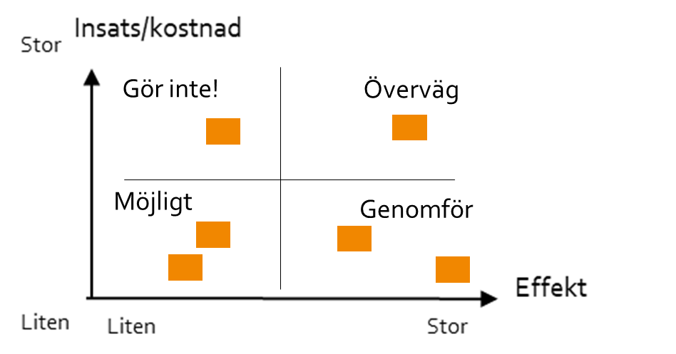
Steg 2 Sortera förslagen i rutorna

Slide 5



